Slide 1

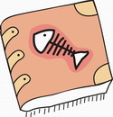
苏教版小学语文三年级上册第17课

Slide 2

六个问题
您在看什么呀？
书？哪里有书哇？
这书上有字吗？
这书上有画吗？
化石？化石能说明什么呢？
看懂了这些又有什么用呢？

Slide 3
默读课文，边读边思考：
为什么要把石头叫做书呢？

Slide 4
“有哇，你们来看：这是雨点留下的脚印，叫雨痕；这是波浪留下的足迹，叫波痕；还有那些小不点儿，黄的，黑的，红的，闪光的，透明的……叫矿物。这些都是石头书上的字。”

Slide 5
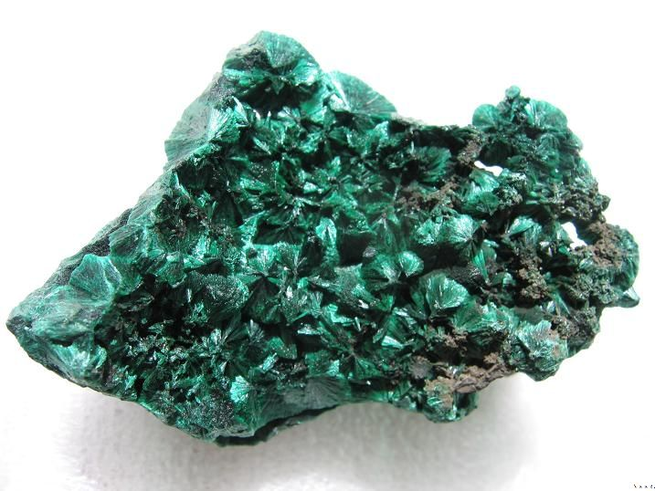
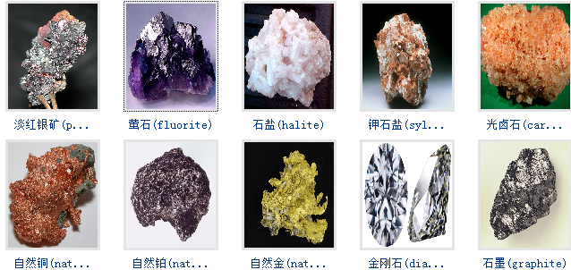
矿物
岩石一般都是由几种矿物共同组成的。
世界上约有3000种矿石.

Slide 6
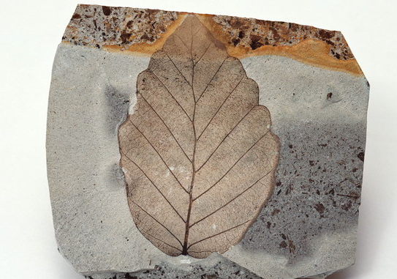
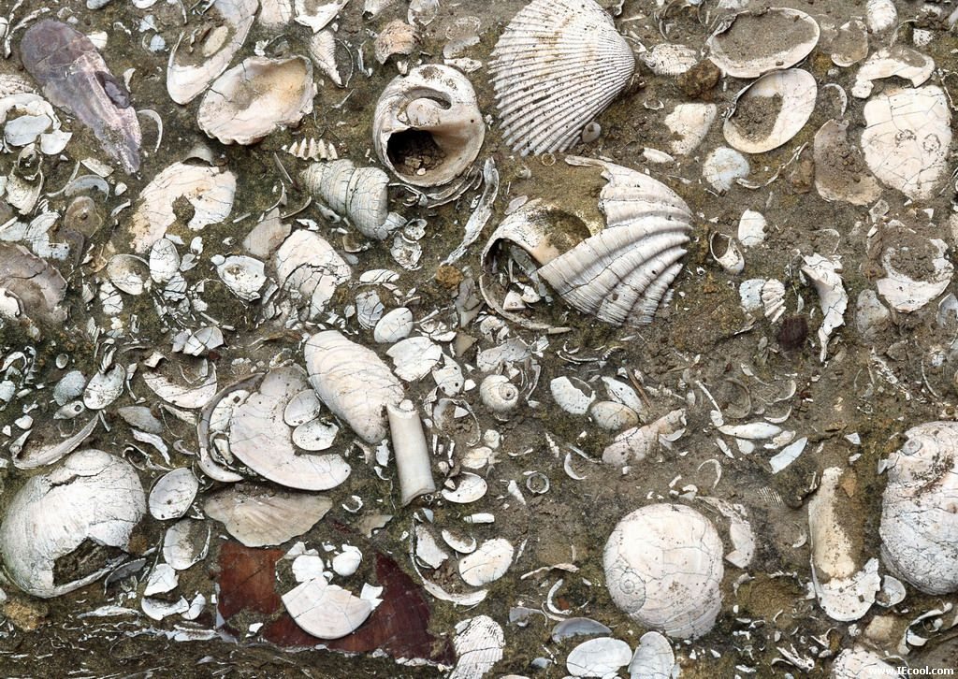
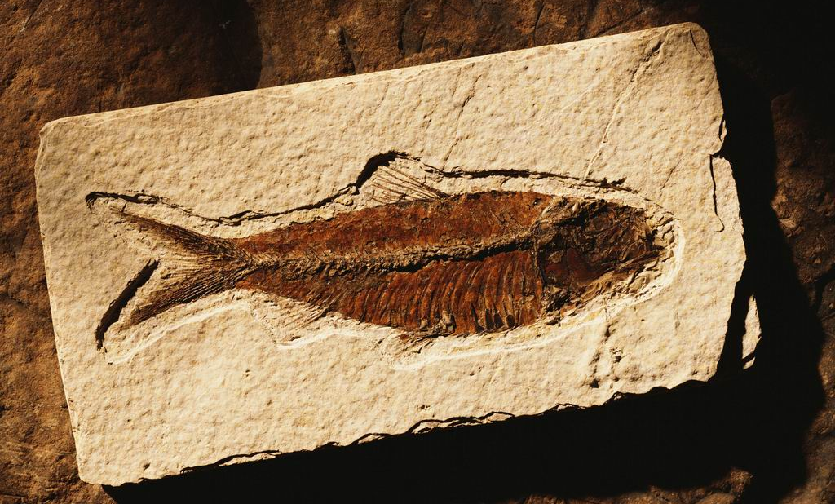
化石

Slide 7
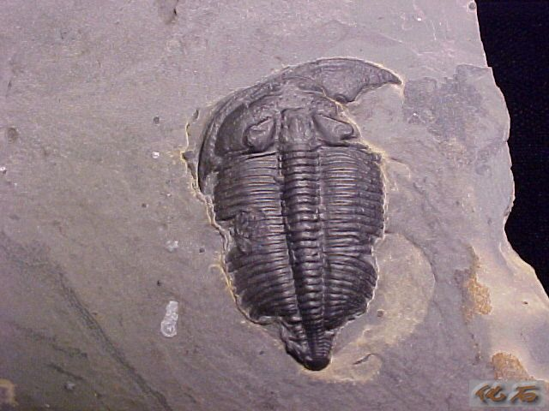
被咬过的 三叶虫化石
Notes:
其他化石

Slide 8
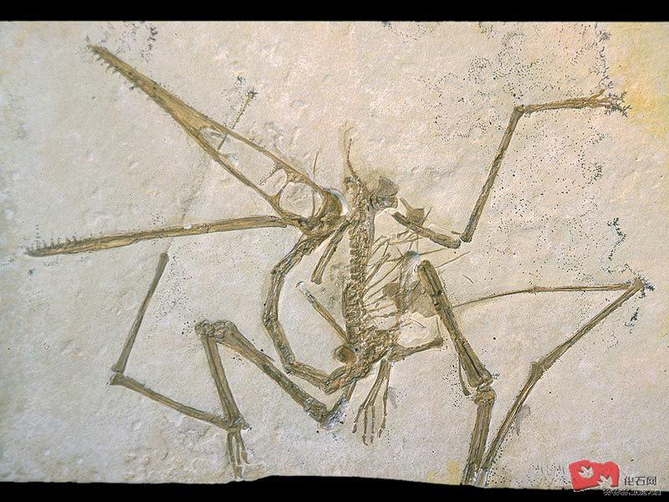
德国翼龙化石

Slide 9
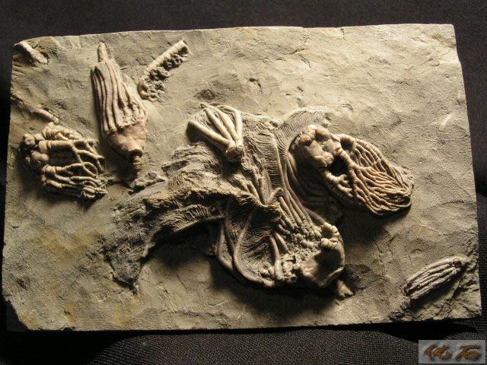
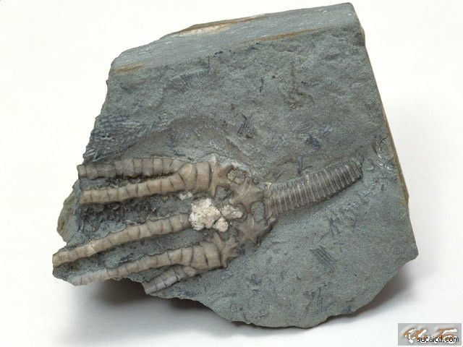
海百合化石

Slide 10
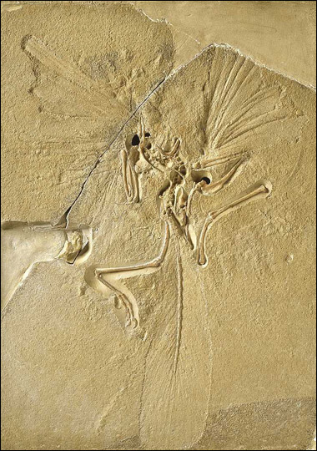
始祖鸟化石

Slide 11
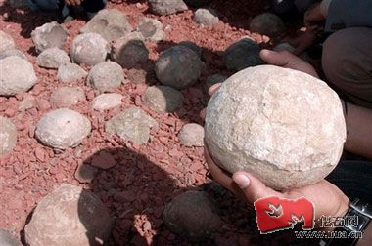
恐龙蛋化石

Slide 12
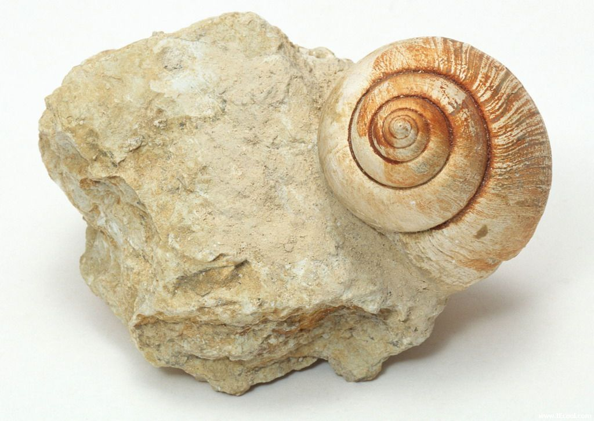
海螺化石

Slide 13
在很久很久以前，这里曾是一片密林，地上有花有草，还有许多昆虫。后来，这里变成了大海。又过了很多很多年，地壳慢慢上升，这里又变成了高山，就是我们现在看到的这座山。

Slide 14
石头 书
一层一层 一页一页
字：雨痕、波痕、矿物 字
画：化石 （树叶贝壳小鱼） 画
学问还真不少

Slide 15
小练笔：
化石多神奇啊，川川和磊磊也想带些珍贵的化石回家好好研究研究……
想一想，他们的这种做法对吗？为什么？你想对他们说些什么呢？把你想说的话写在本子上。

